Slide 1
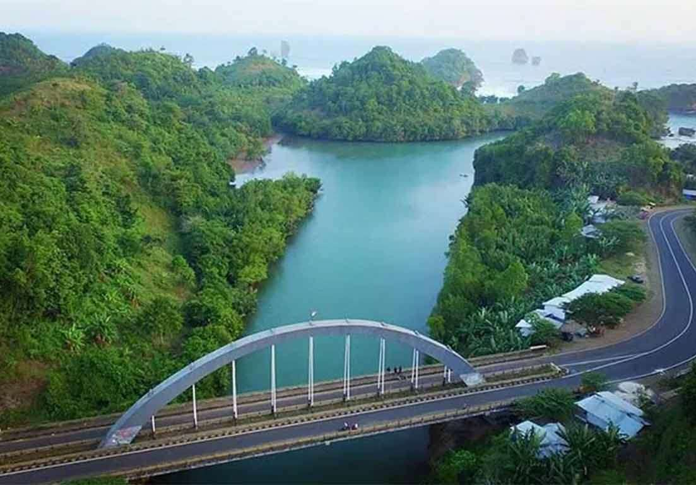
DEPARTEMEN PEKERJAAN UMUM DAN PERUMAHAN RAKYAT
DIREKTORAT JENDERAL BINA MARGA
BALAI BESAR PELAKSANAAN JALAN NASIONAL VIII
PROBLEMATIKA DAN PENYELESAIAN PENANGANAN REHABILITASI JEMBATAN DI JALAN NASIONAL

Slide 2
PENDAHULUAN
Data kondisi jembatan merupakan faktor utama dalam menentukan perencanaan dan program preservasi jembatan
Program penanganan jembatan dilakukan berdasarkan hasil inspeksi kondisi jembatan dengan luaran berupa Nilai Kondisi Jembatan (NK)
Nilai kondisi didalam Sistem manajemen Jembatan terdiri dari NK 0 yaitu kondisi baik, NK 1 yaitu rusak ringan, NK 2 yaitu rusak sedang, NK 3 yaitu rusak berat, NK 4 yaitu kritis, dan NK 5 yaitu runtuh/tidak bisa digunakan

Slide 3
PEMERIKSAAN JEMBATAN
1. Jembatan baru atau setelah dilakukan rehabilitasi
2. Tujuan : mendaftarkan data jembatan ke pusat data (data base)
3. Data: administrasi, geometri, bahan, lokasi, Panjang, bentang, jenis konstruksi
I. Jenis Pemeriksaan Jembatan
Jenis Pemeriksaan Jembatan
Pemeriksaan Inventarisasi
1. Setiap 3 s.d 5 Tahun (tergantung kebutuhan)
2. Tujuan : mengetahui kondisi jembatan – untuk mempersiapkan strategi penanganan jembatan dan membuat urutan prioritas
3. Data: kerusakan elemen, kelompok elemen, komponen utama jembatan
Pemeriksaan Detil
1. Pemeriksaan rutin (setiap 1 – 1,5 tahun)
2. tujuan: memeriksa hasil pemeliharaan rutin dan menentukan tindakan darurat agar jembatan layak dan aman
3. data: hasil pemeriksaan rutin
Pemeriksaan Rutin
Pemeriksaan Khusus
1. Pemeriksaan khusus
2. tujuan: melengkapi data pemeriksaan detail
3. Penelitian lebih lanjut

Slide 4
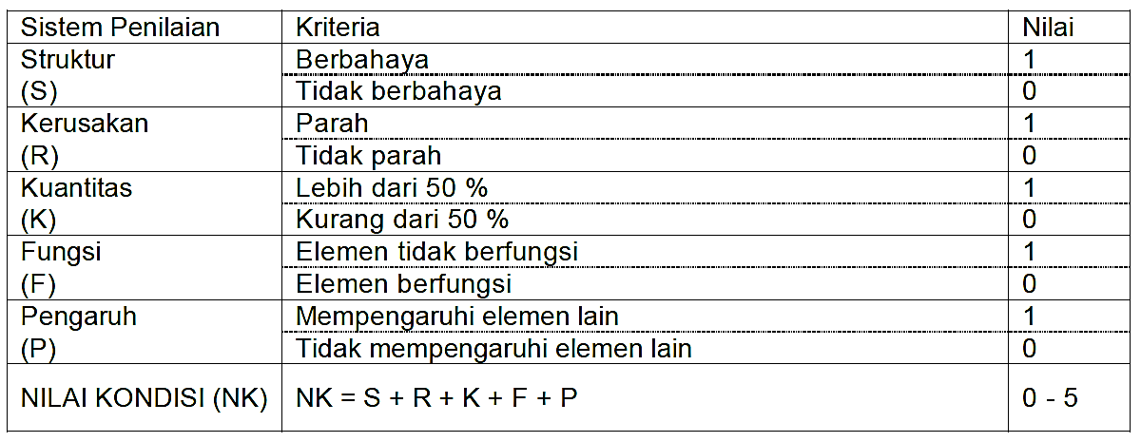
II. JENIS PEMERIKSAAN JEMBATAN
KRITERIA PENILAIAN KONDISI JEMBATAN
1

Slide 5
III. JENIS PEMERIKSAAN JEMBATAN
2
KRITERIA PENILAIAN KONDISI ELEMEN JEMBATAN
Keterangan Kerusakan Elemen Jembatan Secara Visual | Rating Visual | Program Penanganan
Elemen dalam kondisi baik tanpa mengalami kerusakan | 0 | Penanganan Rutin
Elemen mengalami kerusakan ringan yang memerlukan penanganan berkala ringan | 1 | Penanganan Berkala Ringan
Elemen mengalami kerusakan sedang yang perlu ditangani secara berkala | 2 | Penanganan Berkala
Elemen yang mengalami kerusakan cukup berat yang perlu pemeriksaan dan perhatian khusus, yang perlu ditangani secepatnya kurang lebih 12 bulan | 3 | Rehabilitasi
Elemen yang mengalami kerusakan berat yang perlu secepatnya dilakukan penggantian | 4 | Penggantian
Elemen mengalami kegagalan/keruntuhan | 5 | Penggantian

Slide 6
STRATEGI PEMERIKSAAN JEMBATAN
PEMERIKSAAN JEMBATAN
Pembangunan/
Pekerjaan Besar
Setiap
1,0– 1,5 Tahun
Setiap
3,0– 5,0 Tahun
Bila
Diperlukan
INVENTARISASI
RUTIN
DETAIL
KHUSUS
Data dasar administrasi
Memastikan Kondisi Jembatan
Penilaian Kondisi Jembatan (Visual)
Analisa Kinerja Jembatan (alat)
Panitia Penerima Pekerjaan Jembatan
Inspektur Jembatan
Inspektur Jembatan
Specialist Engineering
DATA BASE

Slide 7
TINGKATAN KONDISI JEMBATAN SECARA UMUM
NILAI | KRITERIA KONDISI JEMBATAN | USULAN PENANGANAN
0 | Jembatan dalam keadaan baru, tanpa kerusakan cukup jelas, elemen jembatan berada dalam kondisi baik. | Rutin
1 | Kerusakan sedikit (kerusakan dapat diperbaiki melalui pemeliharaan rutin, dan tidak bendampak pada keamanan atau fungsi jembatan). Contoh: scouring sedikit, karat pada permukaan, pada kayu yang longgar. | Rutin
2 | Kerusakan yang memerlukan pemantauan atau pemeliharaan pada masa yang akan datang. Contoh: pembusukan sedikit pada struktur kayu, penurunan mutu elemen pasangan batu, penumpukan sampah/tanah disekitar perletakan | Berkala/Rehabilitasi
3 | Kondisi yang membutuhkan perhatian (kerusakan yang mungkin menjadi serius dalam 12 bulan) Contoh: beton retak, lobang pada lantai kendaraan , gerusan pada pilar/abutmen, rangka baja berkarat. | Rehabilitasi
4 | Kondisi Kritis (kerusakan serius yang membutuhkan perhatian segera). Contoh: kegagalan rangka, keretakan atau kerontokan lantai beton, pondasi yang terkikis, kerangka beton yang memiliki tulangan yang terlihat dan berkarat, sandaran. | Penggantian
5 | Eleman runtuh atau tidak berfungsi Contoh: bangunan atas yang runtuh, timbunan tanah yang hanyut | Penggantian

Slide 8
1
CONTOH PENILAIAN KONDISI
ELEMEN JEMBATAN

Slide 9
CONTOH PENILAIAN KONDISI ELEMEN
JEMBATAN
2

Slide 10
CONTOH PENILAIAN KONDISI
ELEMEN JEMBATAN
3

Slide 11
CONTOH PENILAIAN KONDISI
ELEMEN JEMBATAN
4

Slide 12
POLA PENENTUAN PENANGANAN
JEMBATAN
1

Slide 13
POLA PENENTUAN PENANGANAN
JEMBATAN
2

Slide 14
POLA PENENTUAN PENANGANAN
JEMBATAN
3

Slide 15
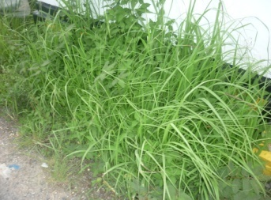
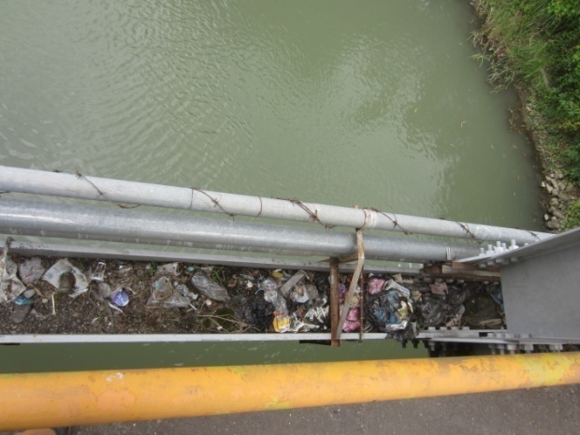
CONTOH PENANGANAN RUTIN KONDISI LINGKUNGAN SEKITAR JEMBATAN
Penyebab pengguna jalan membuang sampah sembarangan, dan pembiaran tumbuhan liar
Penanganan pembersihan sampah dan pembersihan tumbuhan liar di sekitar jembatan.

Slide 16
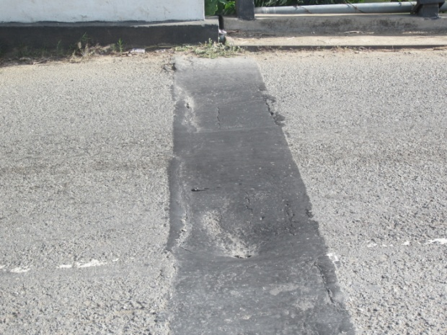
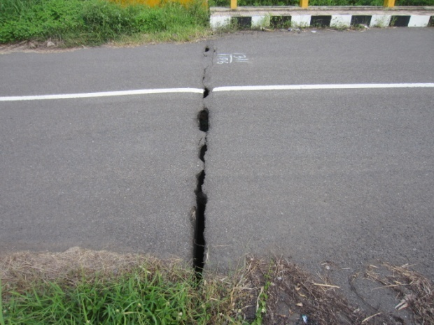
CONTOH PENANGANAN BERKALA RINGAN KERUSAKAN PADA SIAR MUAI
Sambungan siar muai yang retak, berlubang, dan pecah
Penyebab pergerakan jembatan
Penanganan penggantian siar muai sesuai dengan tipe bangunan atas jembatan:
Rangka Baja → Pelat Baja Siku
Komposit Baja → Pelat Baja Siku
Gelagar Beton → Aspalthic Plug

Slide 17
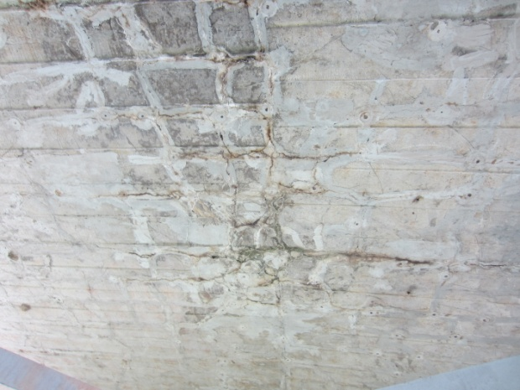
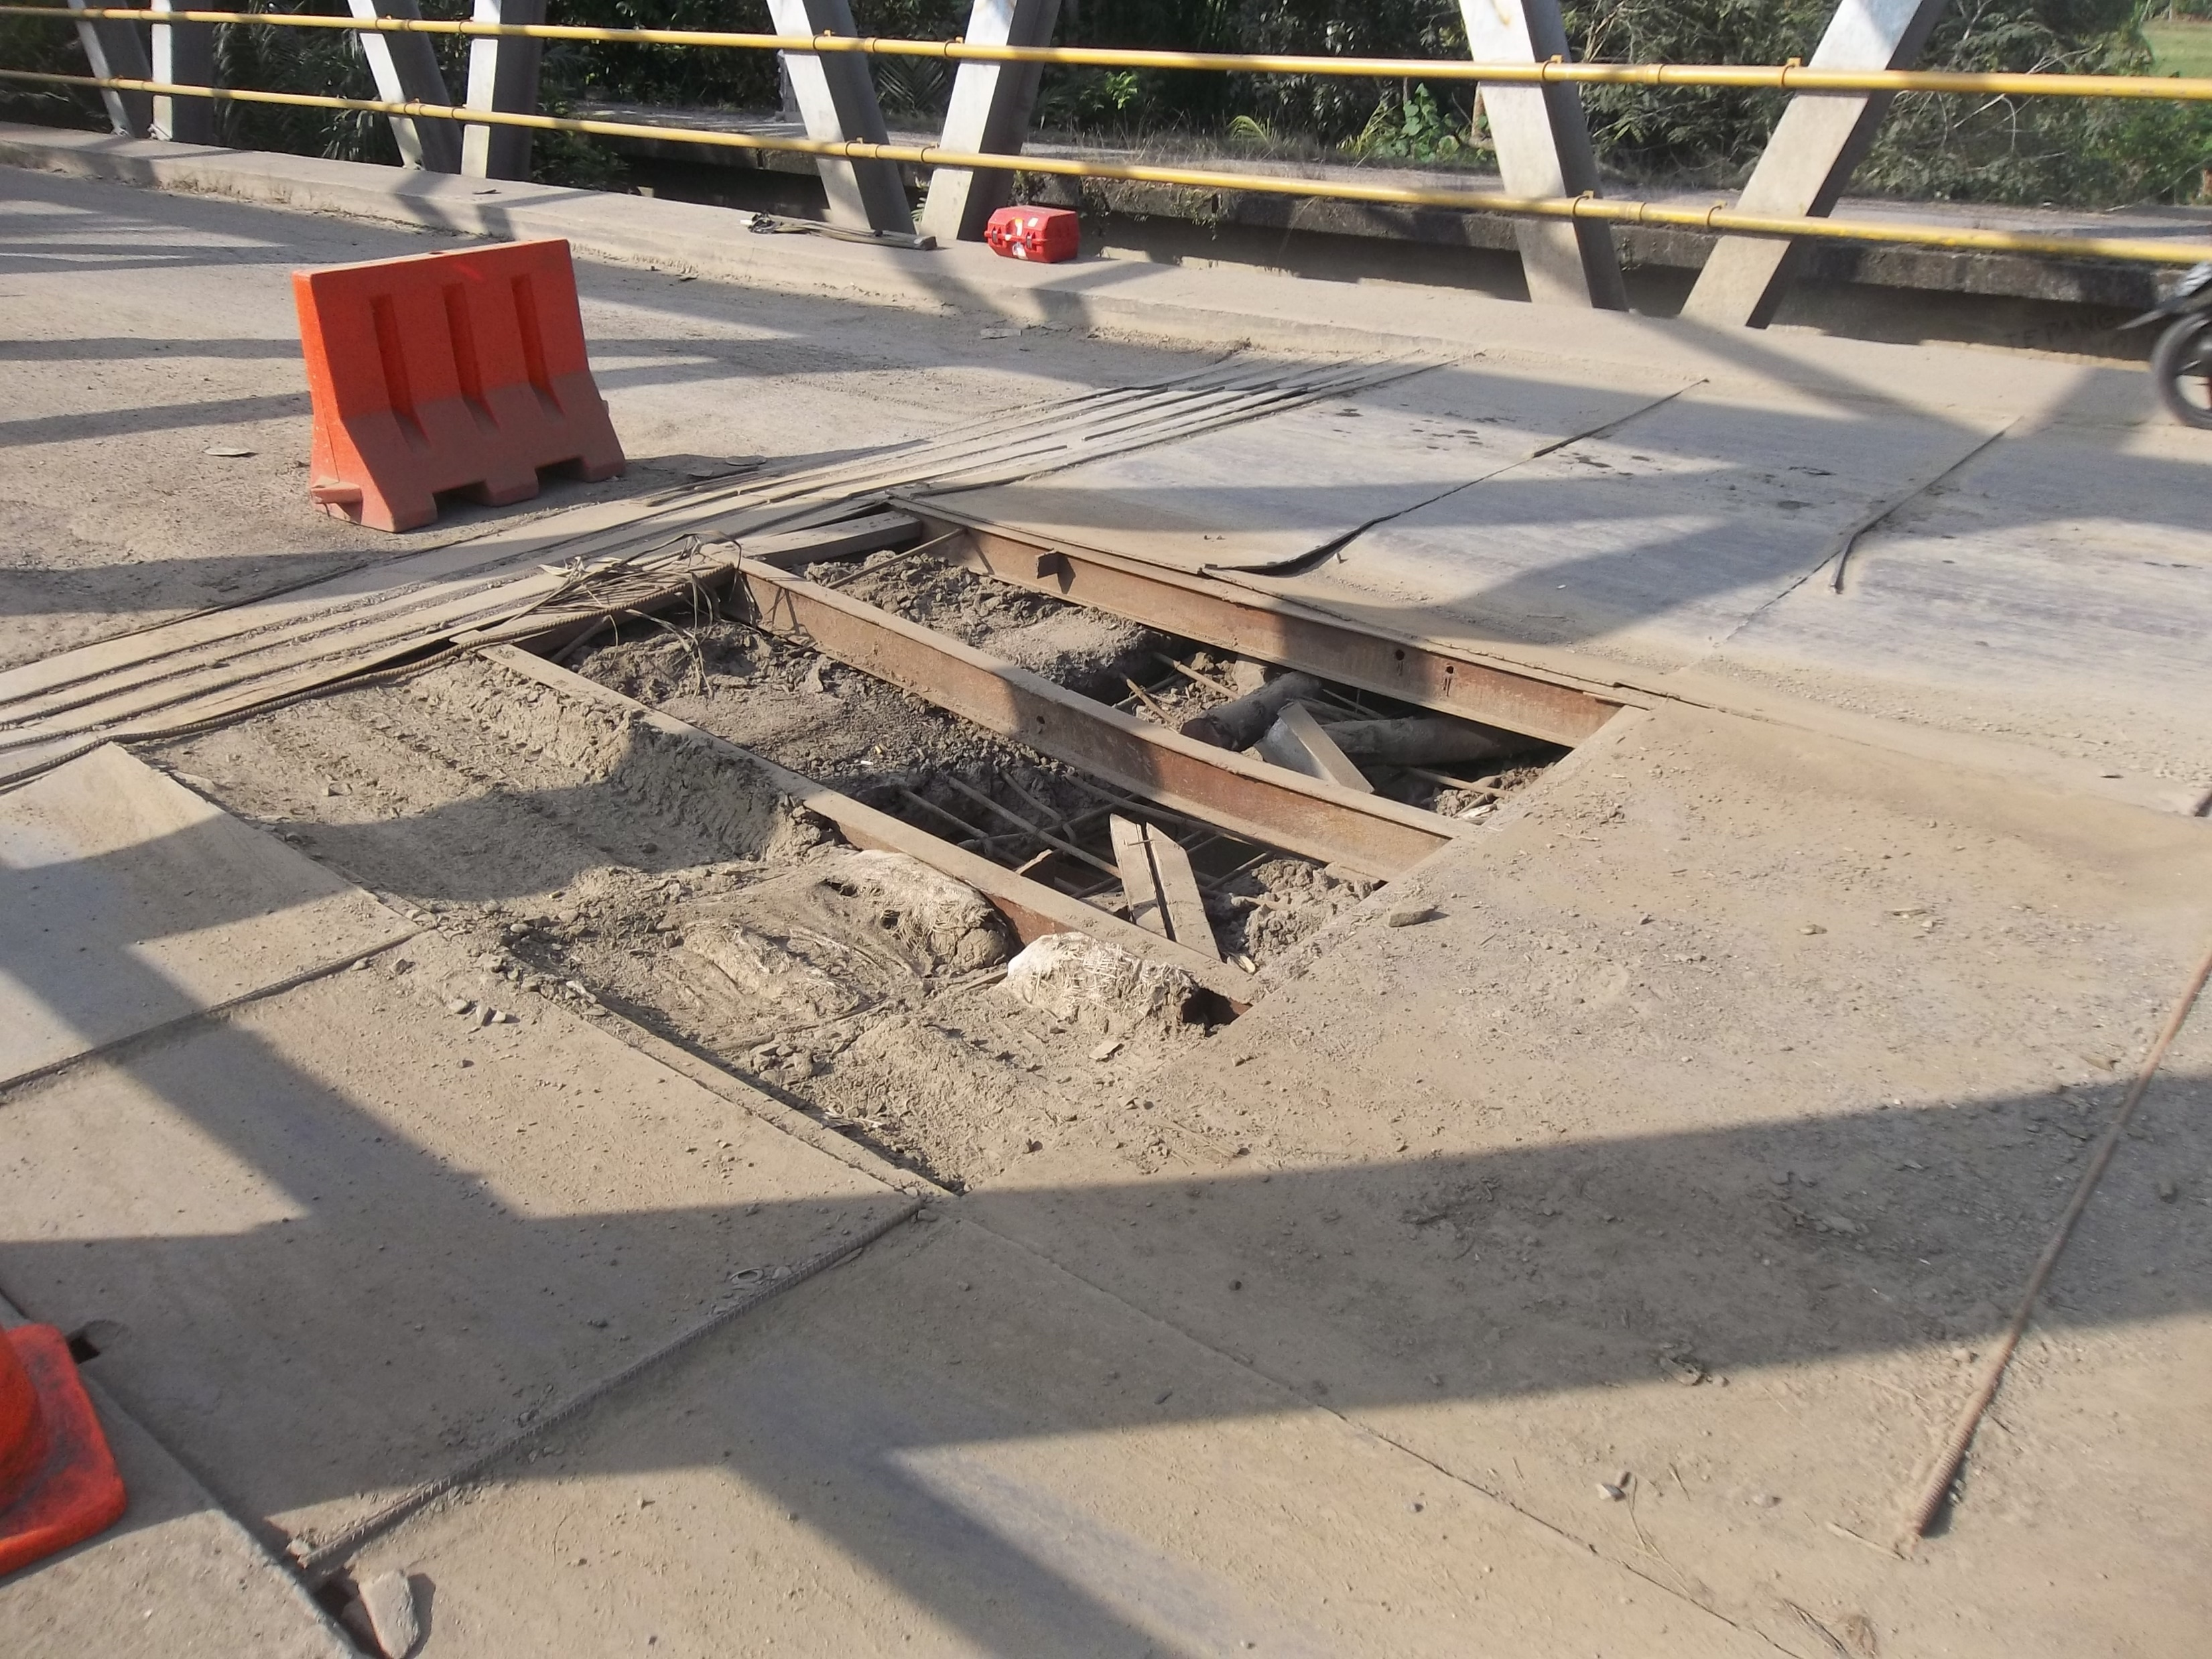
CONTOH PENANGANAN REHABILITASI KERUSAKAN PADA PELAT LANTAI
Kerusakan berupa lantai retak dan berlubang
Penyebab kerusakan pada lantai jembatan dapat disebabkan akibat kurangnya kapasitas penampang, dan mutu beton yang kurang baik
Penanganan:
Untuk permasalahan kapasitas penampang, dapat dilakukan perkuatan dengan metode Steel Plate Bonding, dan Serat FRP
Untuk mutu beton yang kurang baik, dapat dilakukan penggantian lantai dengan metode cor in situ, pracetak beton (Double Tee), Pelat Baja Ortotropik

Slide 18
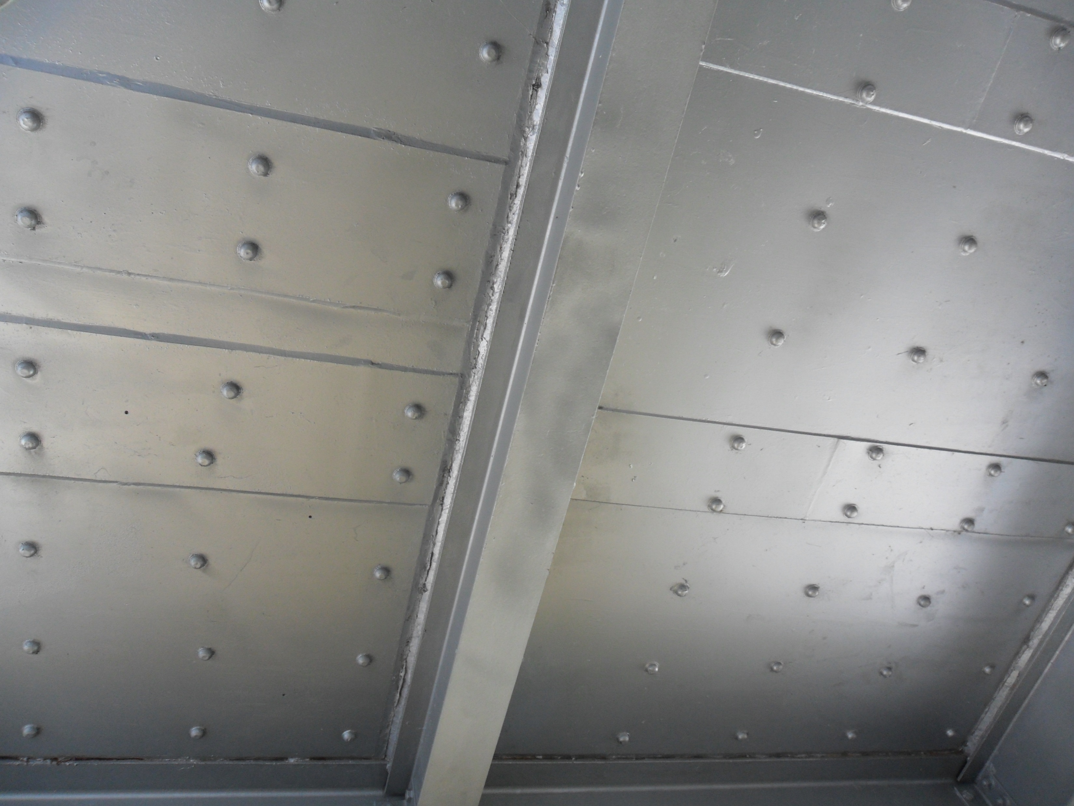
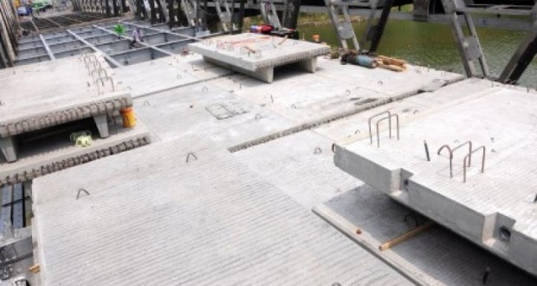
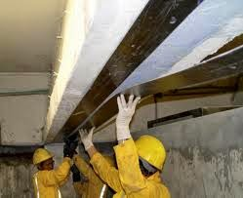
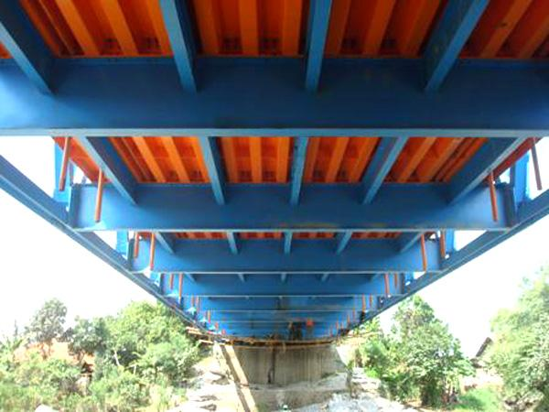
CONTOH PENANGANAN KERUSAKAN PADA PELAT LANTAI
Perkuatan Lantai
Penggantian Lantai
Steel Plate Bonding
Beton Precast Double T
Serat FRP
Pelat Baja Ortotropik

Slide 19
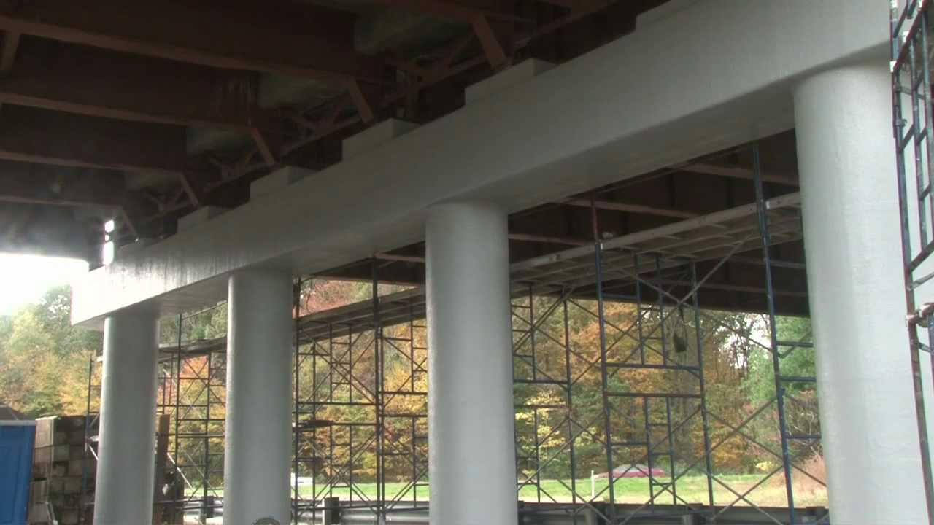
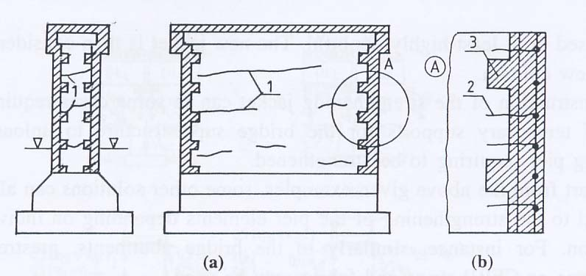
CONTOH PENANGANAN KERUSAKAN PADA PILAR JEMBATAN
Jacketing Pilar Serat FRP
Jacketing Beton Pilar

Slide 20
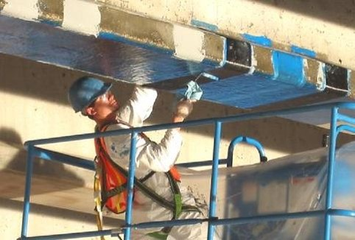
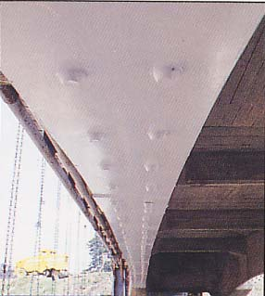
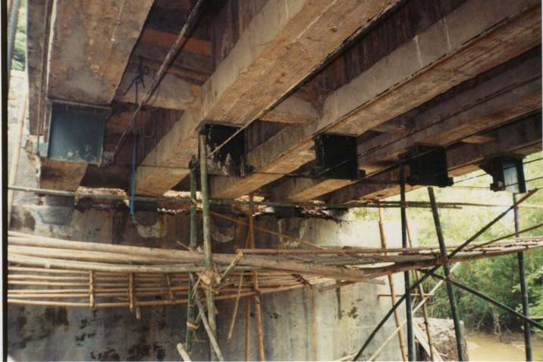
CONTOH PERKUATAN PADA GELAGAR BETON
Serat FRP
Steel Plate Bonding
Eksternal Prategang

Slide 21
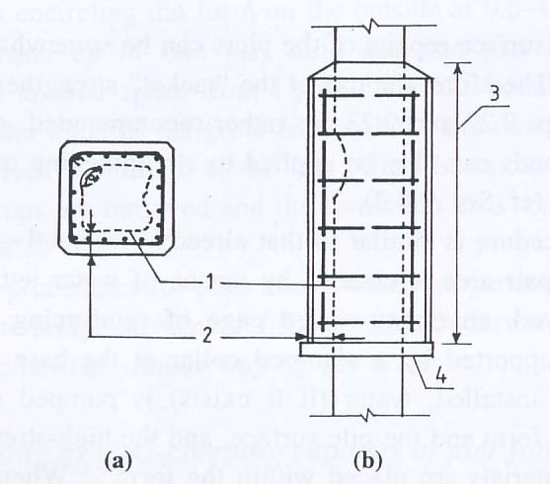
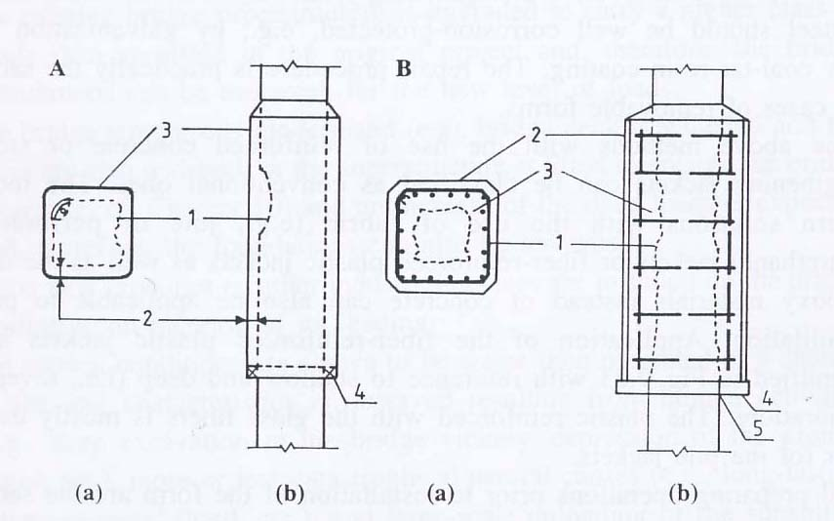
CONTOH PENANGANAN KERUSAKAN PONDASI JEMBATAN
Perbaikan Tiang Pancang dengan Jaket Beton Bertulang
Keterangan gambar :
1. tiang yang ada
2. jaket beton bertulang
3. panjang bagian yang rusak
4. cetakan
Perbaikan Tiang Pancang dengan Jaket Serat Gelas
Keterangan gambar :
1. Tiang eksisting
2. Cetakan serat kaca
3. Bagian kosong yang akan diisi graut epoksi
4. Penutup yang dapat ditekan
penahan dari bahan kayu
A. bagian yang tidak memerlukan penulangan
B. bagian memerlukan penulangan tambahan

Slide 22
PROGRAM DAN PENANGANAN TAHUNAN
Jumlah Jembatan di Jawa Timur
a. Bentang > 6 m = 898 Buah (masuk BMS) + 8 Buah (belum masuk BMS)
b. Bentang < 6 m = 1025 Jembatan (masuk BMS)
Jumlah Jembatan di Jawa Timur : 1923 Buah
Total Panjang Keseluruhan : 29777 m
Alur Program Penangan Jembatan
survey Jembatan (=NK Jembatan) Validasi Data Survey Direktorat
Jembatan Program Penanganan =
Pemeliharaan Rutin
Pemeliharaan Berkala
Rehabilitasi
Penggantian Jembatan

Slide 23
PROBLEMATIKA DAN SOLUSI
NO | PROBLEMATIKA | SOLUSI
1 | Hasil survey kondisi jembatan yang tidak teliti akan menghasilkan Nilai Kondisi (NK) jembatan yang salah | Dilakukan verifikasi dan validasi terhadap akurasi data survey, seebelum dikirimkan ke Direktorat Jakarta
2 | Keterbatasan dana mengakibatkan tidak seluruh program tertangani | Program penanganan didasarkan pada skala prioritas

Slide 24
SEKIAN DAN
TERIMA KASIH

